Slide 1
家用智能澆水器
Automatic Watering Device
班級:訊三真
組長:
許益誠
組員:
吳俊霆
張馨云
莊宛蓁
陳芷嫻
謝馨儀
指導老師:蔡啓榮

Slide 2
研究動機
有鑑於現在自動澆水器如需功能性強大的話，體積過於龐大，不適用於家庭小型盆栽，由此我們發現這個問題，希望改造成家庭適用且擁有大型澆水器的專業功能。而且現代人有時因工作過於忙碌，無法定時定量的澆水，所以就需要有自動的功能來幫忙。

Slide 3
目的
溫度
濕度
尺寸

Slide 4
甘特圖

Slide 5
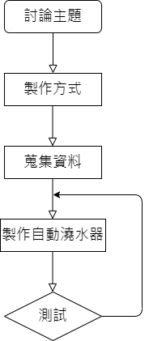
專題製作流程圖

Slide 6
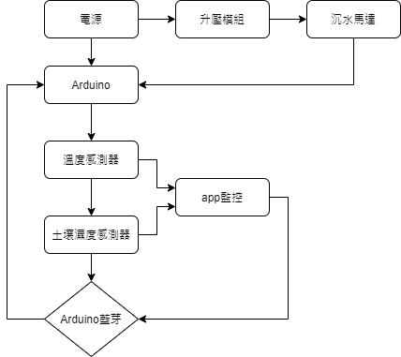
系統 架構圖

Slide 7
元件介紹

Slide 8
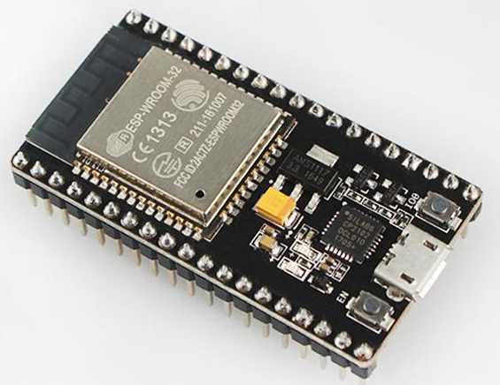
ESP32
ESP32是一系列低成本，低功耗的單晶片微控制器，整合了Wi-Fi和雙模藍牙。

Slide 9
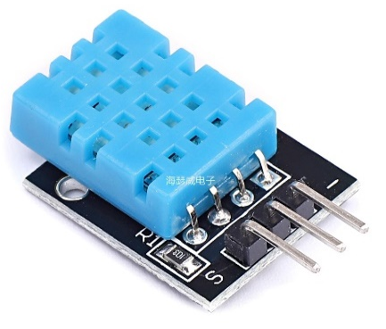
DHT-11電阻式 溫溼度數位感測器
DHT11數位溫度感測器是一款含有已校準數位信號輸出的溫濕度復合 感測器，它套用專用的數位模組採集技術和溫濕度感測技術。

Slide 10
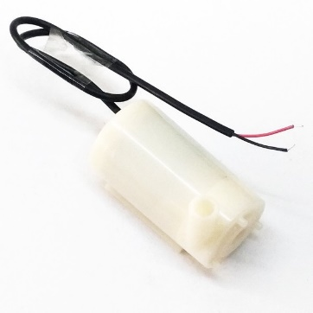
沉水馬達 PUMP-PIPE-1
水泵是輸送液體或使液體增壓的機械。

Slide 11
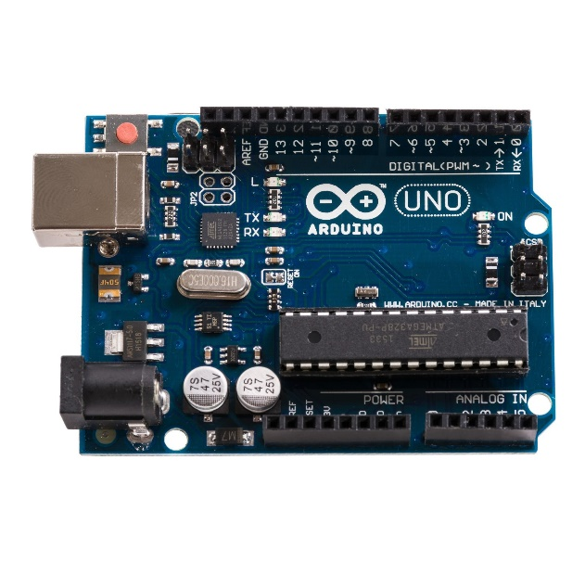
Arduino
Arduino包括一個硬體平台——Arduino Board，和一個開發工具——Arduino IDE。

Slide 12
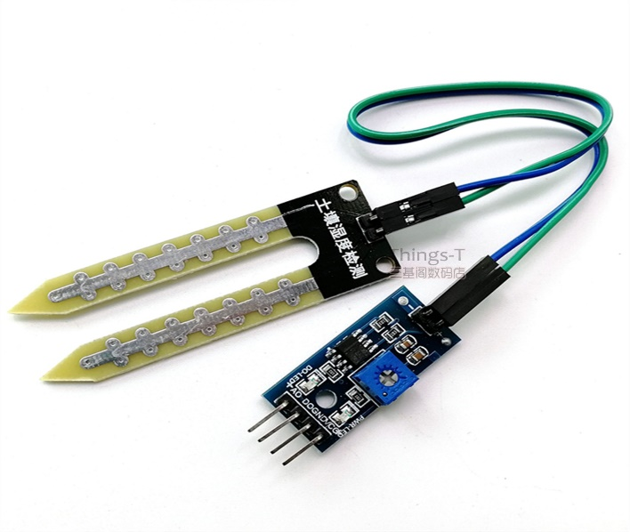
土壤濕度檢測器
這是一個簡易的水份感測器可用於檢測土壤的水份。

Slide 13
升壓模組LM2577
這款升壓模組使用 LM2577 芯片，效率高(最高可達 92%)，發熱量小，在没有加散热 器的情况下可以達到 15W，加了散熱器之後可以達到 20W 的輸出功率。

Slide 14
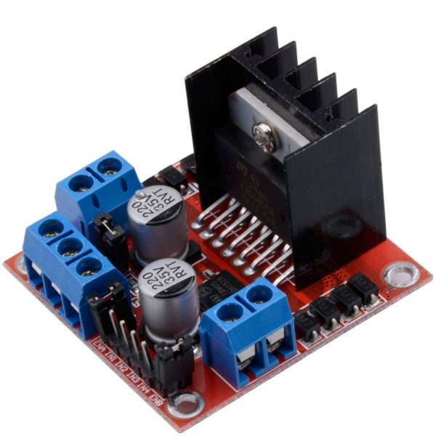
L298N
L298N為雙H橋模組，每個H橋使用四個電晶體控制一個馬達的順時針與逆時針旋轉，兩個H橋可以控制兩個馬達。

Slide 15
成品展示

Slide 16
報告完畢
END

